Slide 1
Guia de Solicitação Decreto WEB
Rede Federal

Slide 2
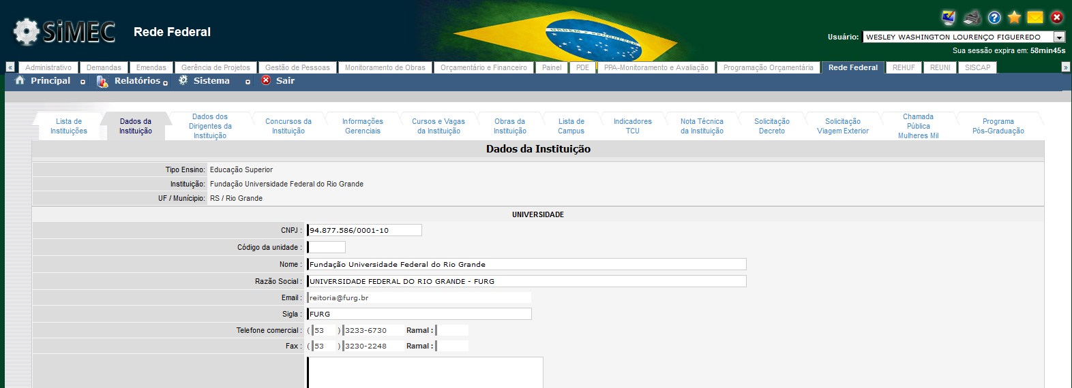
SIMEC → Módulo Rede Federal

Slide 3
Cadastramento de nova solicitação pelo usuário

Slide 4
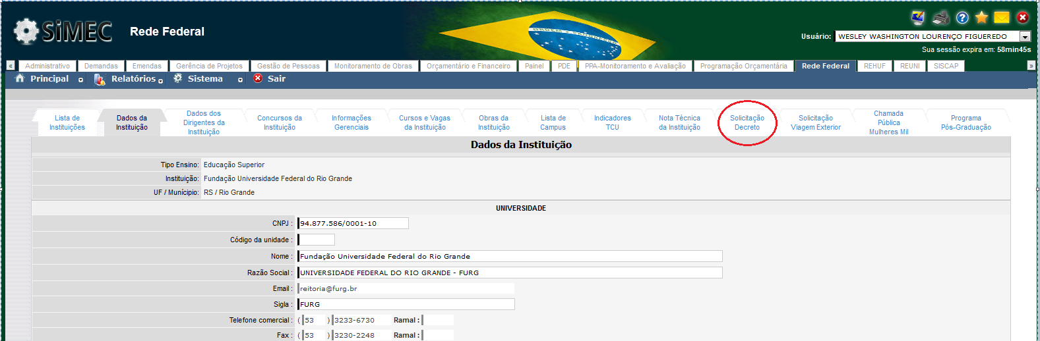
Aba Solicitação Decreto

Slide 5
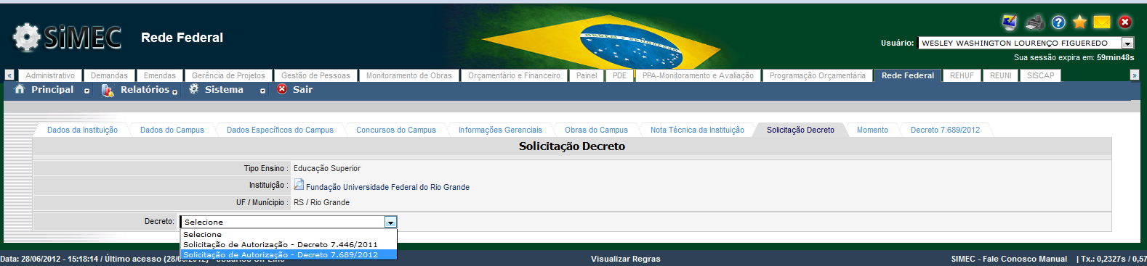
Cadastrar Nova Solicitação – Selecionar Decreto

Slide 6
Cadastramento de nova solicitação pelo usuário
Atividade de Custeio – a partir de R$ 10 milhões

Slide 7
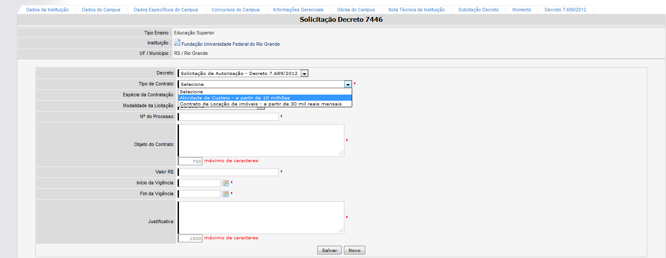
Selecionar o Tipo de Contrato – Atividade de Custeio – a partir de R$ 10 milhões

Slide 8
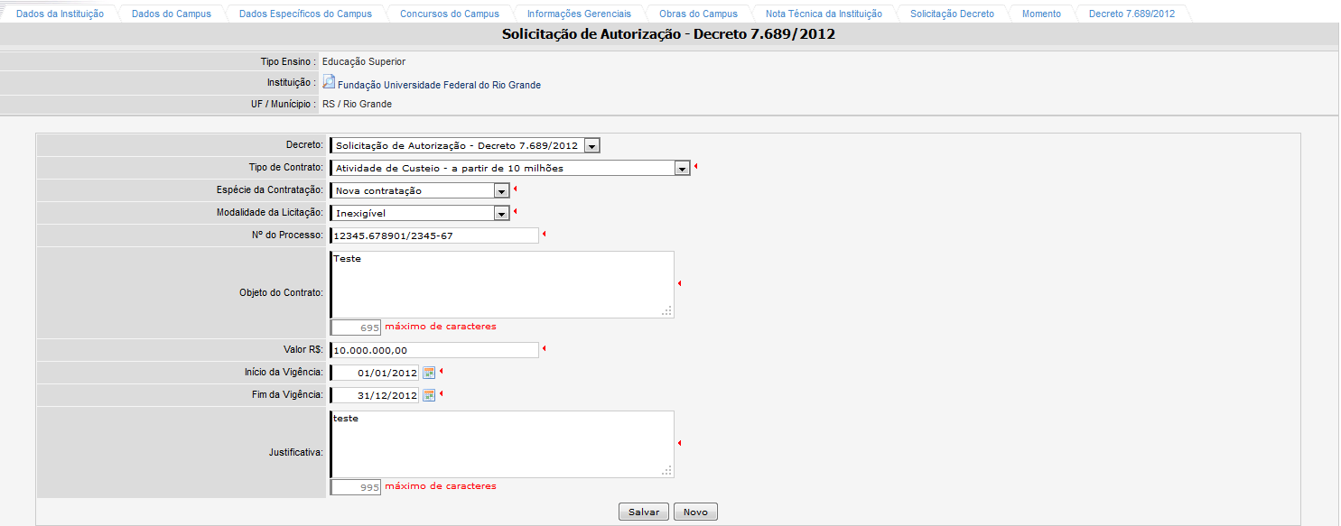
Informar dados sobre o contrato - Salvar

Slide 9
Envio para Aprovação da Reitoria pelo usuário

Slide 10
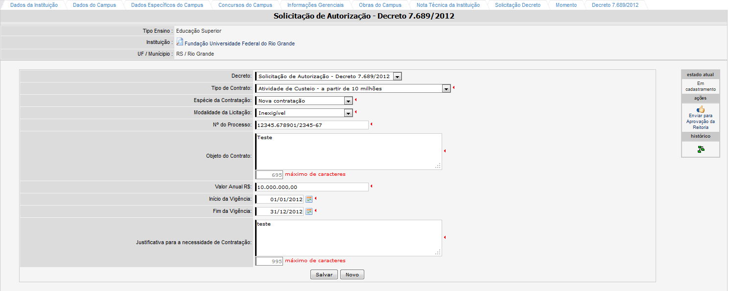
Enviar para Autorização da Reitoria

Slide 11
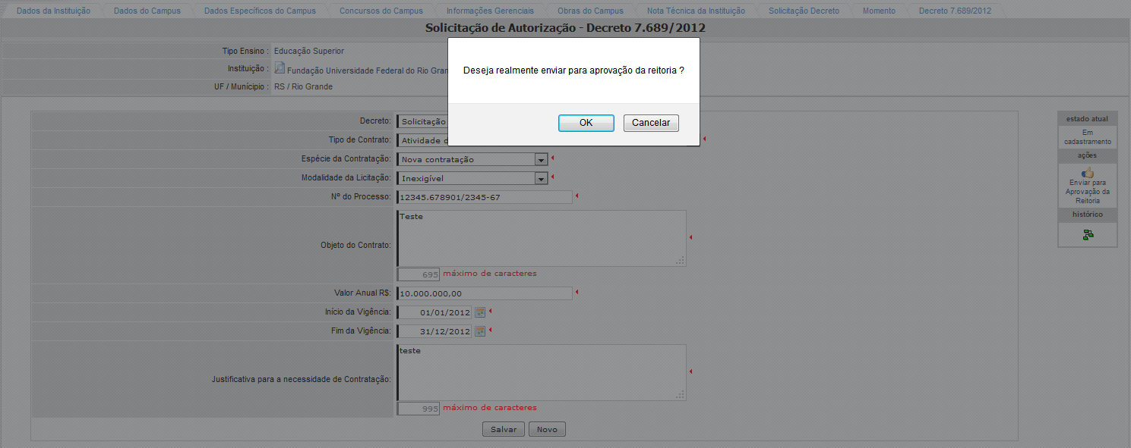
Mensagem de Confirmação do Envio para Aprovação da Reitoria

Slide 12
Aprovação e Envio para Autorização Ministerial pela Reitoria

Slide 13
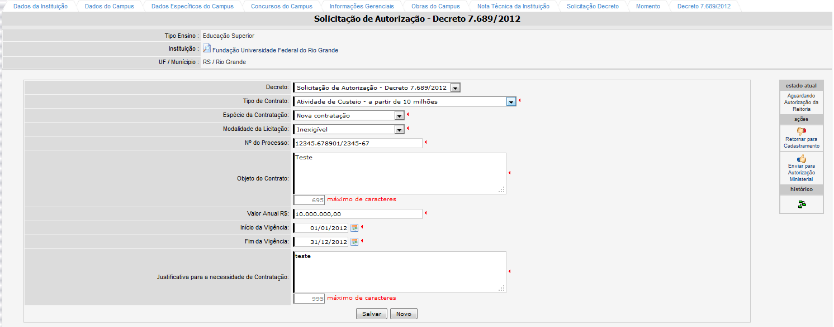
Envio para Autorização Ministerial

Slide 14
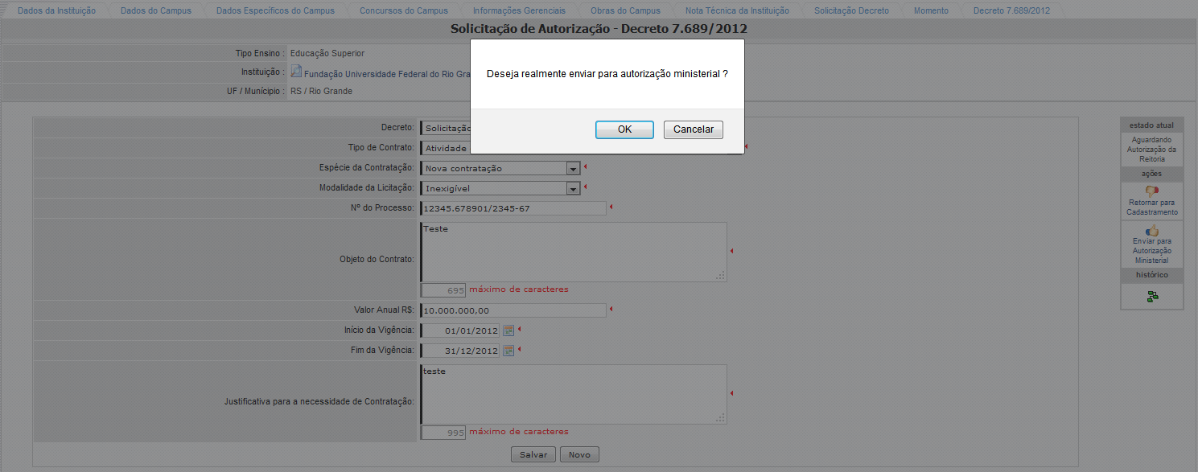
Mensagem de Confirmação do Envio para Autorização Ministerial

Slide 15
Autorização do Ministro

Slide 16
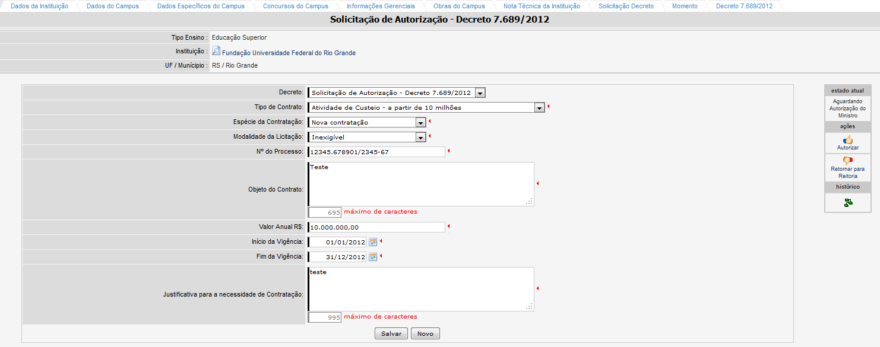
Autorização Ministerial ou Retorno para Reitoria

Slide 17
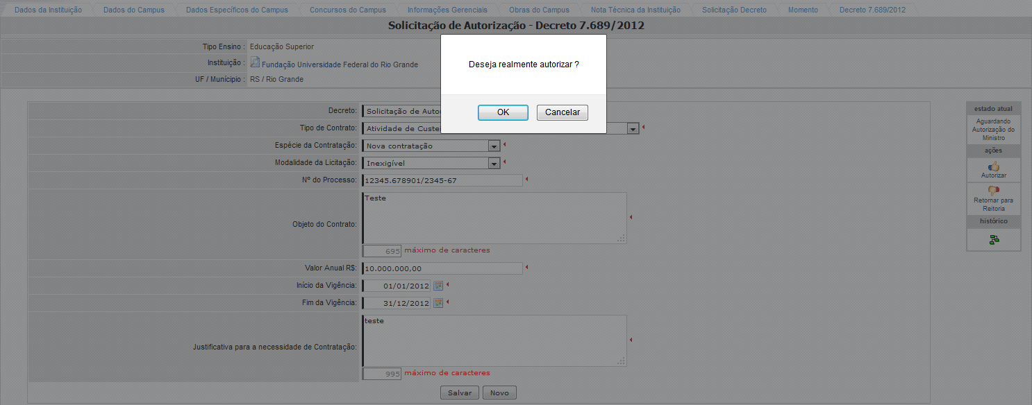
Mensagem de Confirmação da Autorização Ministerial

Slide 18
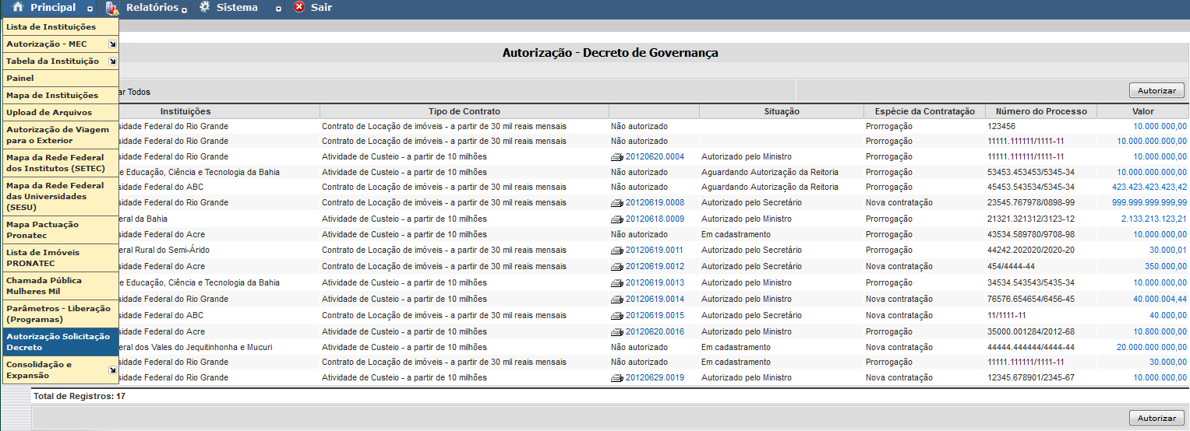
Autorização Ministerial - Visualização

Slide 19
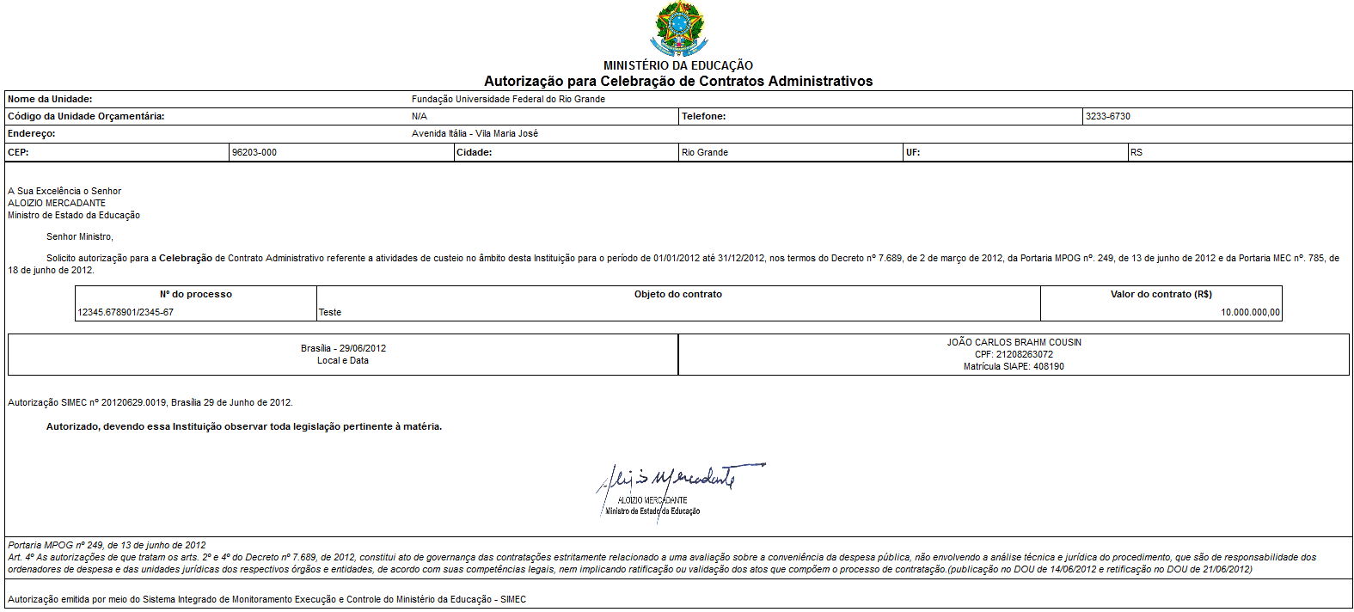
Autorização para Celebração de Contratos Administrativos

Slide 20
Cadastramento de nova solicitação pelo usuário
Contrato de Locação de Imóveis – a partir de R$ 30 mil mensais

Slide 21
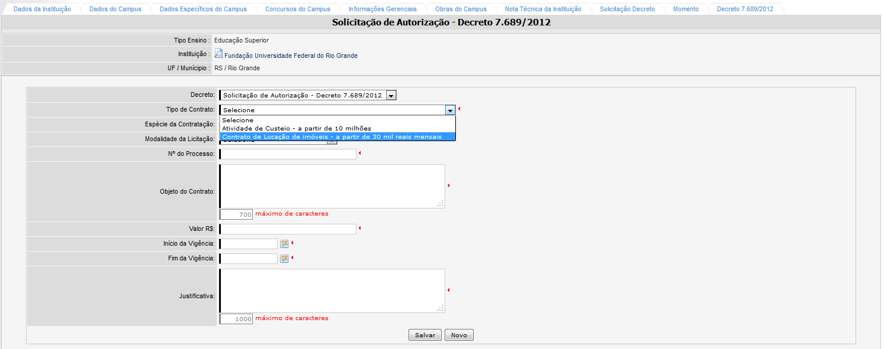
Selecionar o Tipo de Contrato – Contrato de Locação de Imóveis – a partir de R$ 30 mil mensais

Slide 22
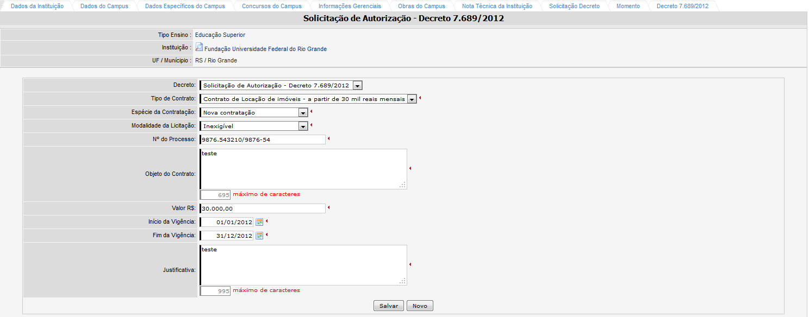
Informar dados sobre o contrato - Salvar

Slide 23
Envio para Aprovação da Reitoria pelo usuário

Slide 24
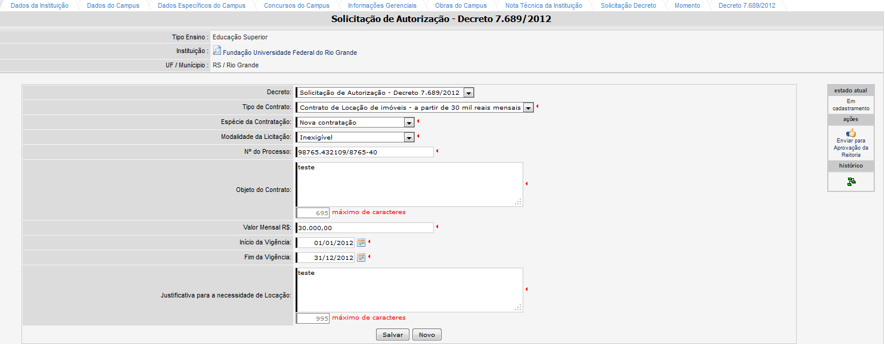
Enviar para Autorização da Reitoria

Slide 25
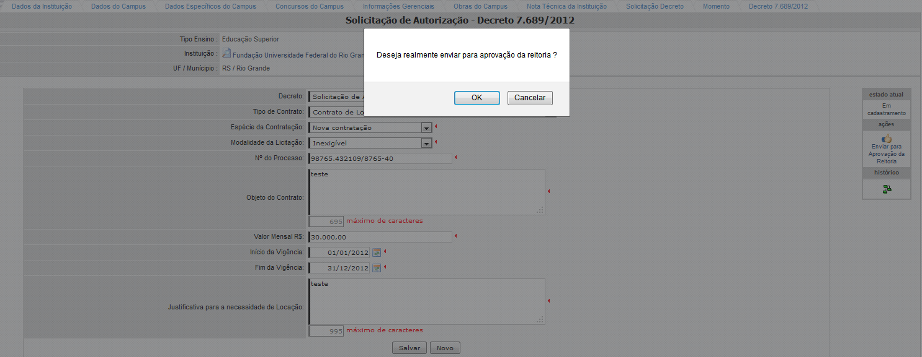
Mensagem de Confirmação do Envio para Aprovação da Reitoria

Slide 26
Aprovação e Envio para Autorização do Secretário Executivo pela Reitoria

Slide 27
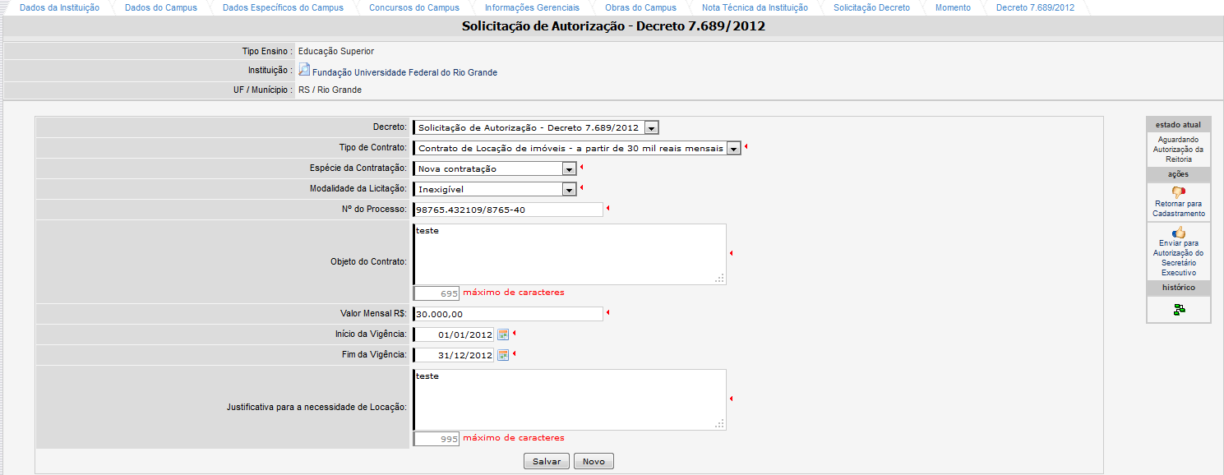
Envio para Autorização do Secretário Executivo

Slide 28
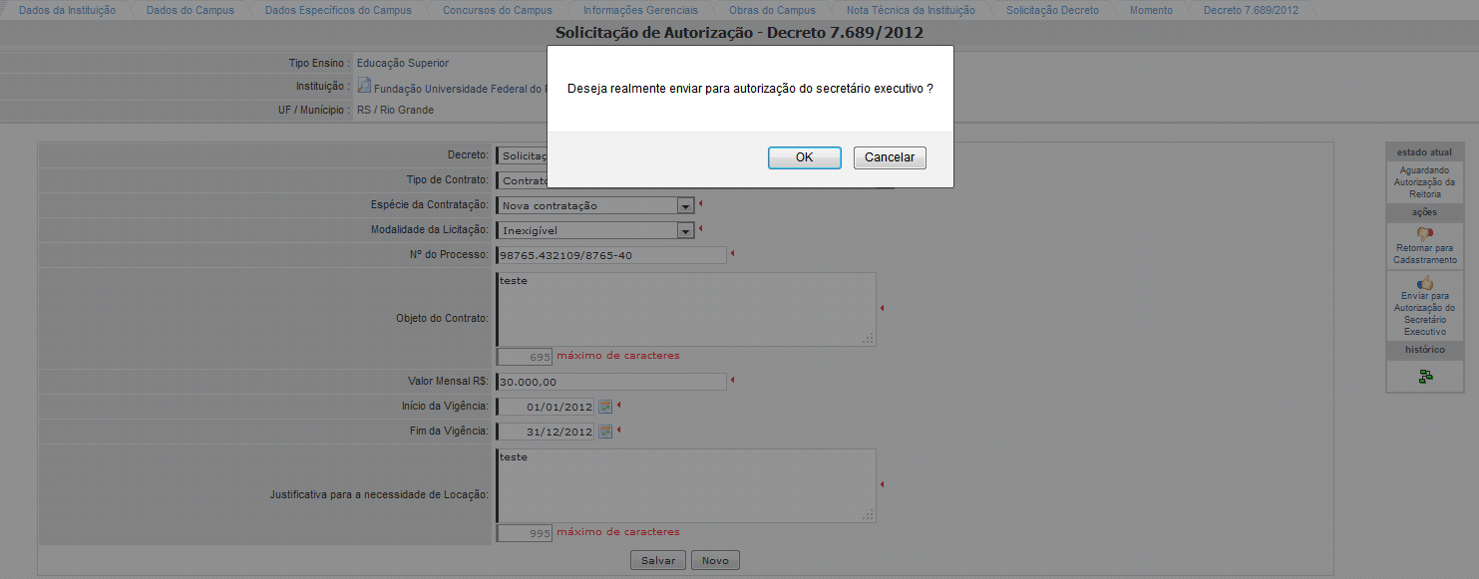
Mensagem de Confirmação do Envio para o Secretário Executivo

Slide 29
Autorização do Secretário Executivo

Slide 30
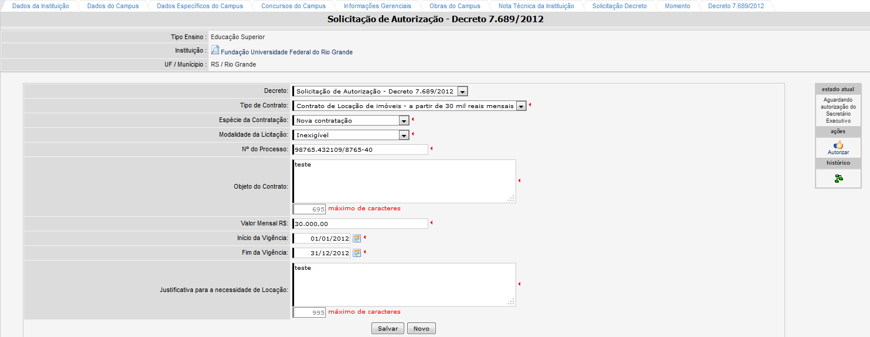
Autorização do Secretário Executivo ou Retorno para Reitoria

Slide 31
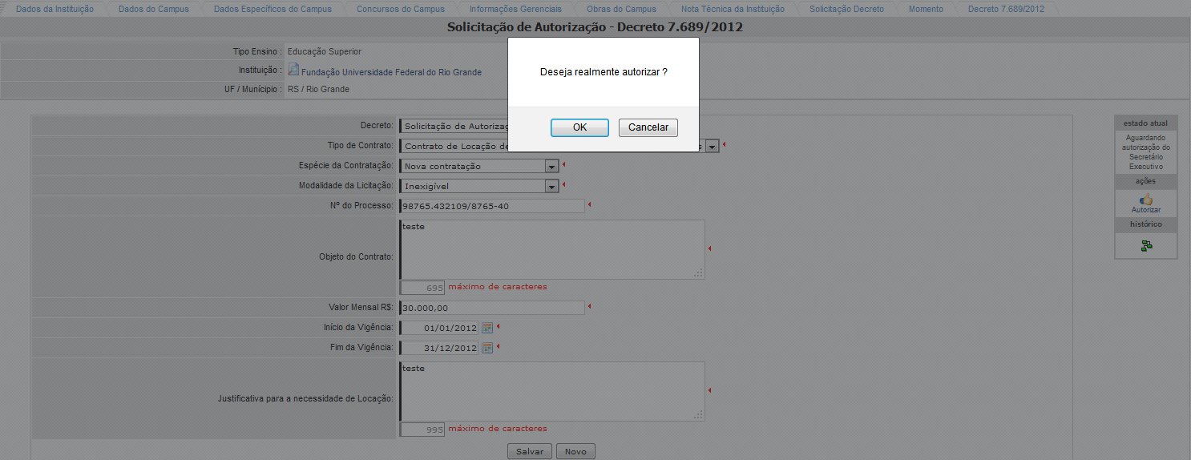
Mensagem de Confirmação da Autorização do Secretário Executivo

Slide 32
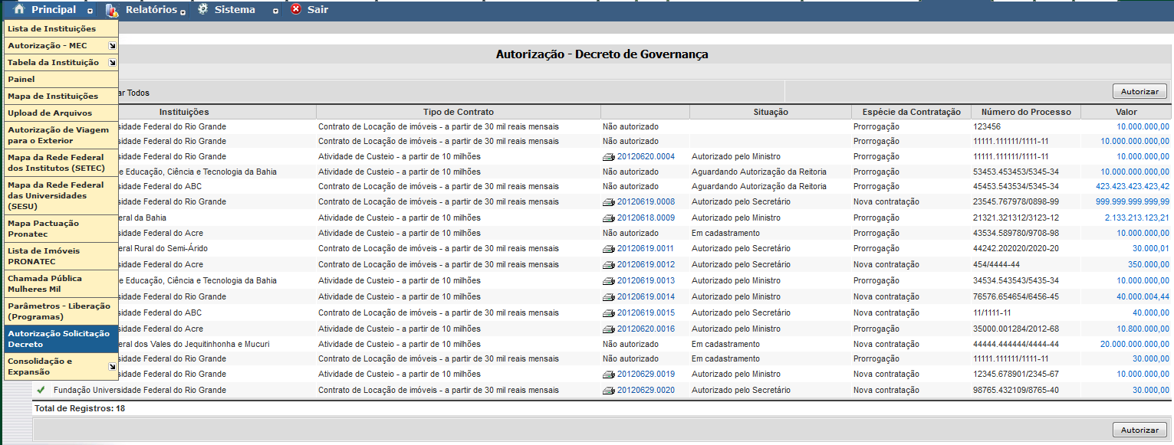
Autorização do Secretário Executivo - Visualização

Slide 33
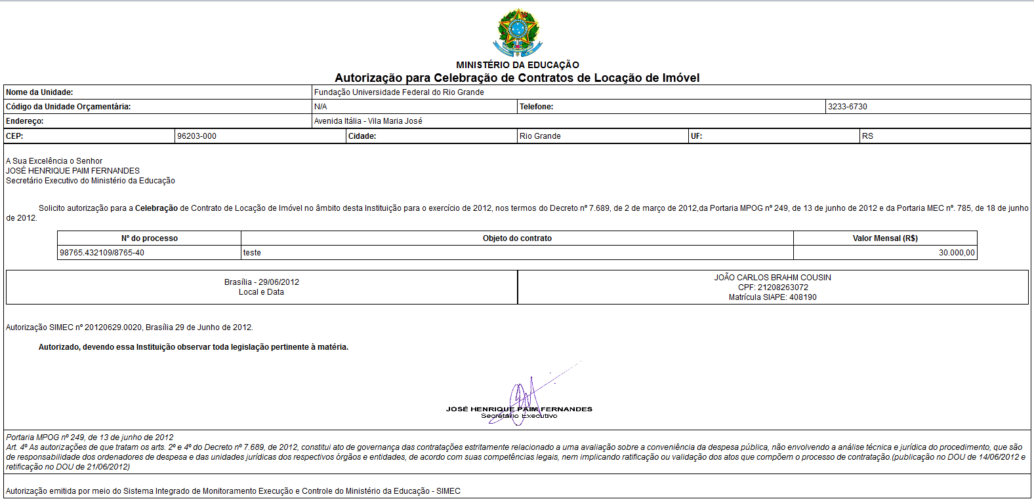
Autorização para Celebração de Contratos de Locação de Imóvel

Slide 34
Subsecretaria de Planejamento Orçamento
do Ministério da Educação
E-mail e Contato:
spo.financeiro@mec.gov.br
+55.61.2022.8812

